Slide 1
Zexiang Li Aug. 2014
感受世界一流
- 美国参观访问之行
Notes:
湾两个意思：以清水湾为起点，立足深港湾区

Slide 2














行程
3家世界名校
3家知名风投
2家顶尖公司
2家UAV Start-ups
2家数字媒体
2家孵化器

Slide 3
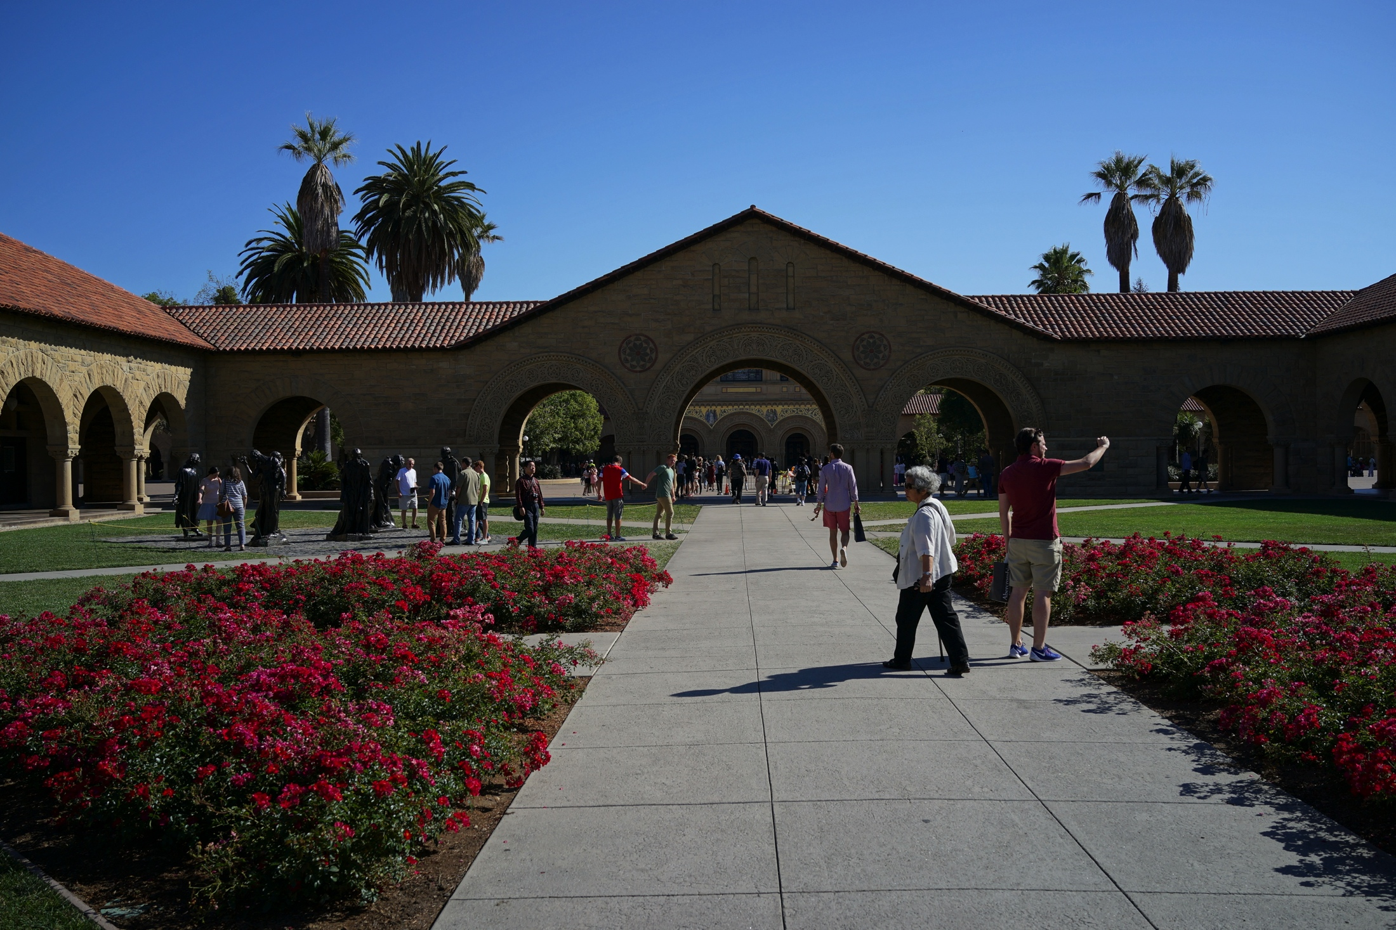
Stanford University
世界名校
Stanford University

Slide 4
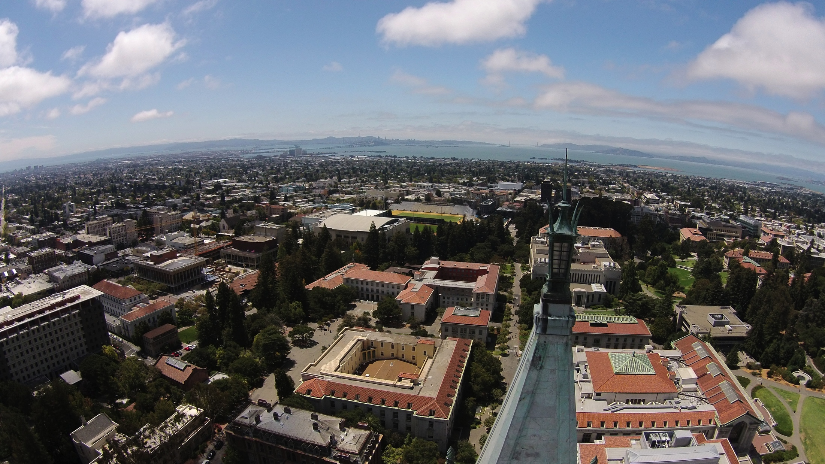
UC Berkeley
世界名校
UC Berkeley

Slide 5
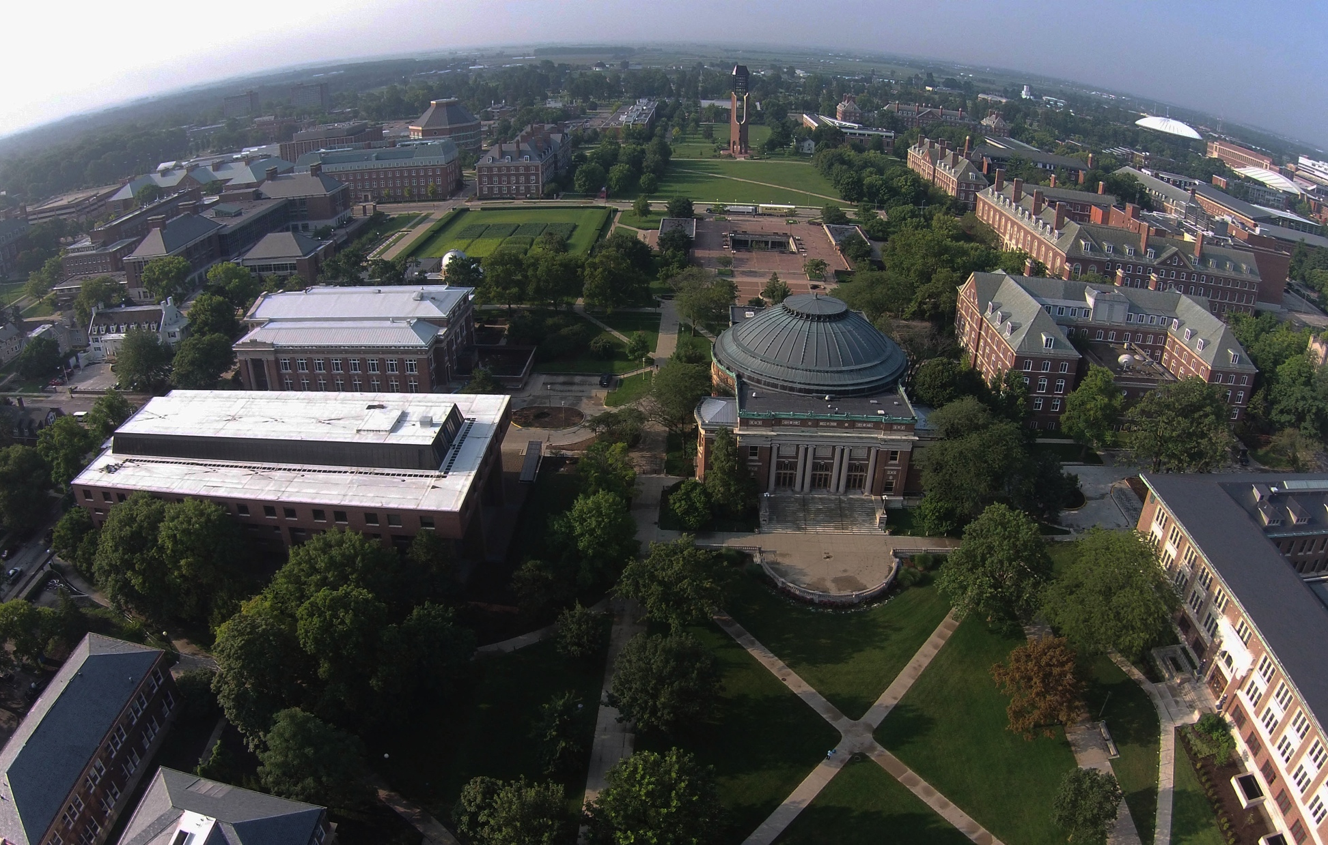
UIUC
世界名校
UIUC

Slide 6
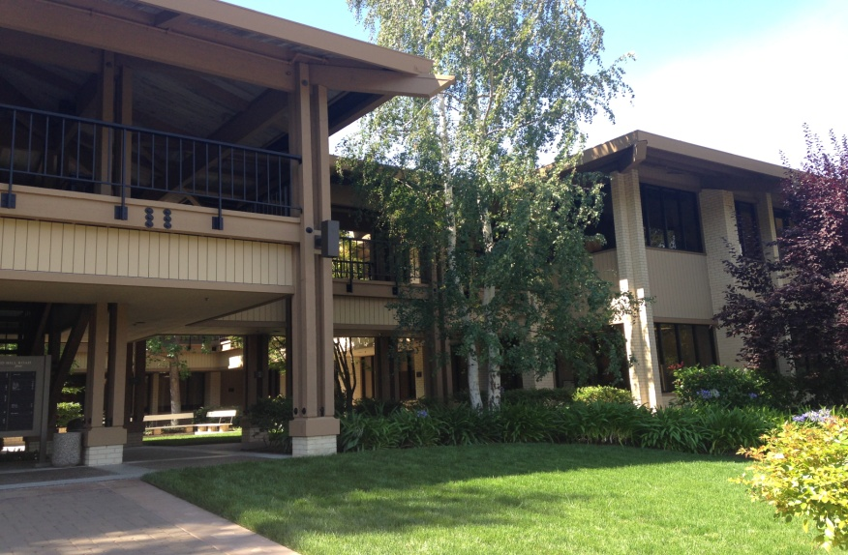
顶尖风投

Slide 7
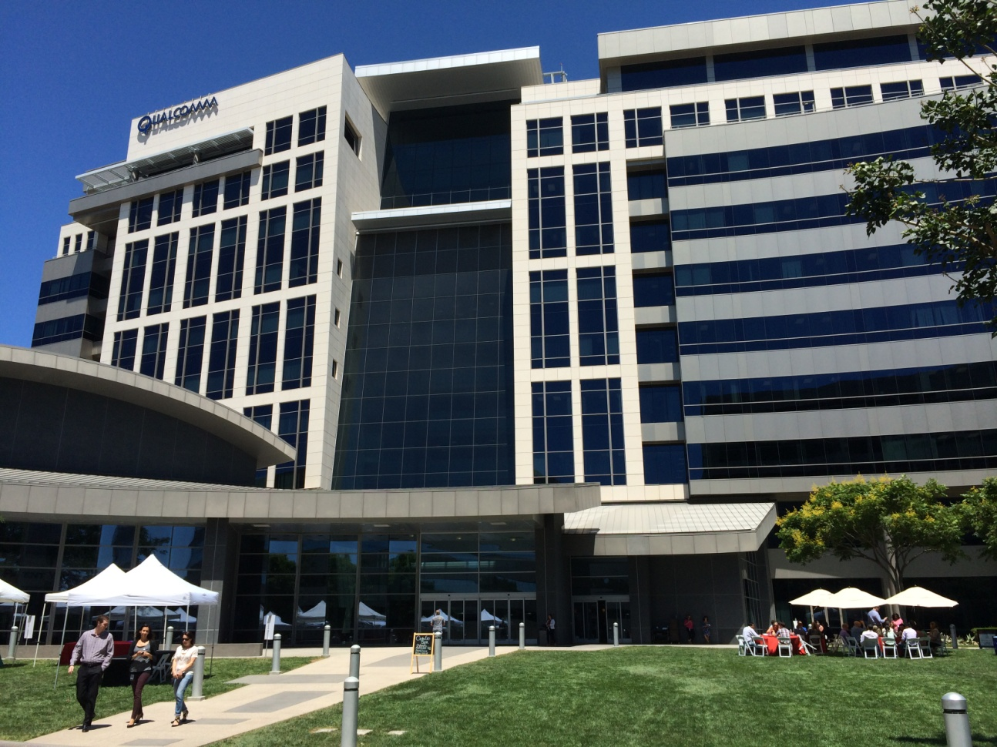
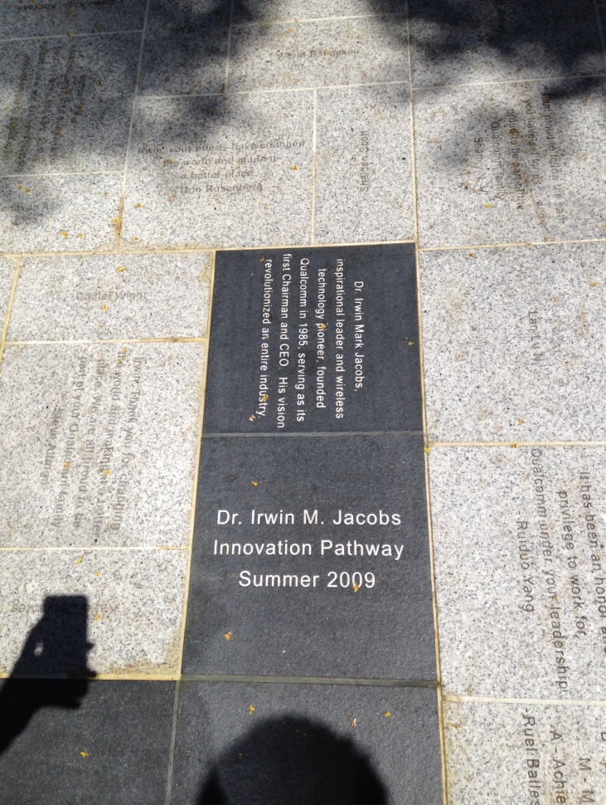
Qualcomm
知名高科技公司
San Diego, California

Slide 8
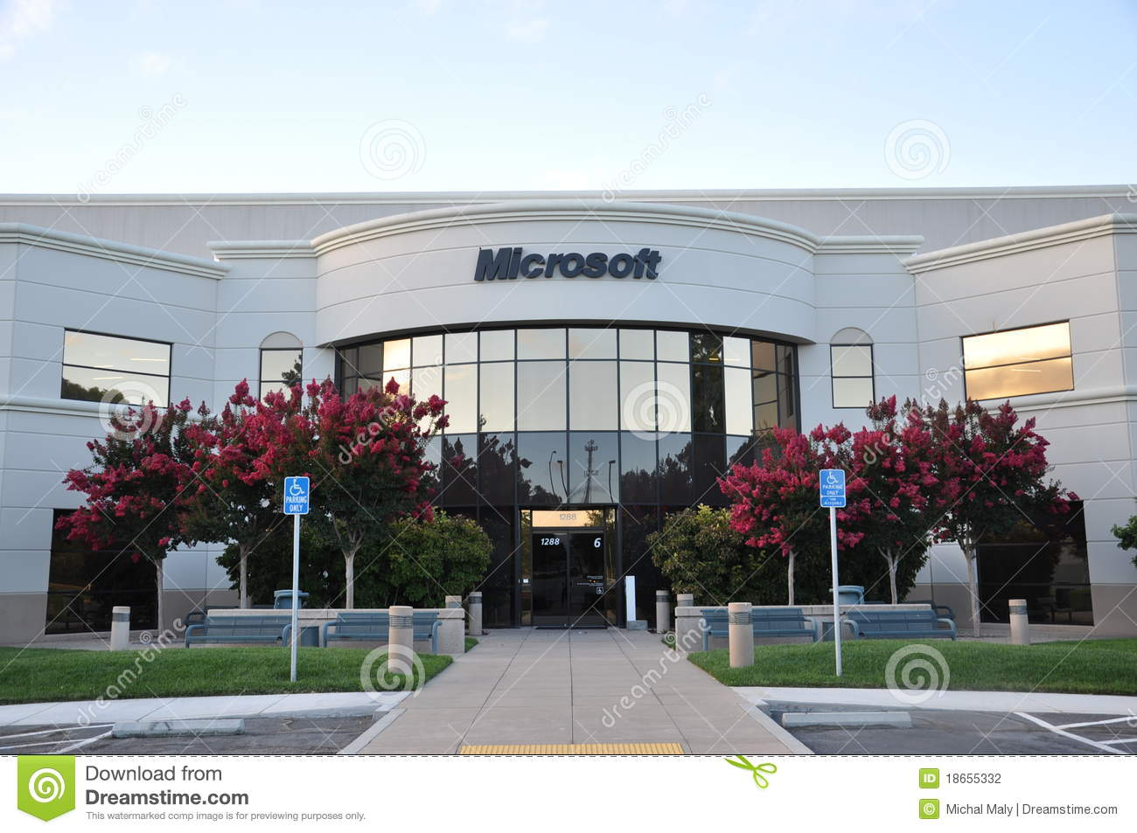
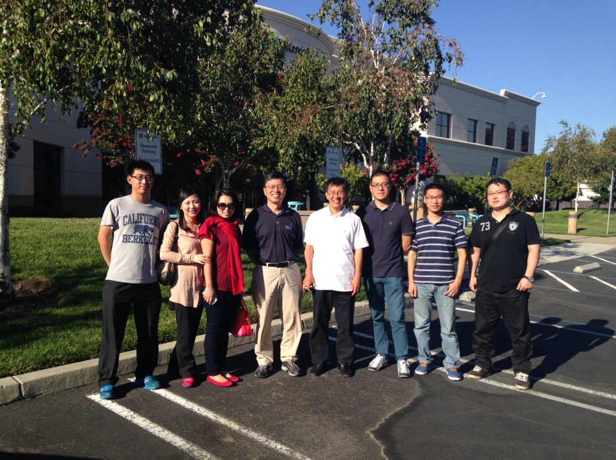
Microsoft
知名高科技公司
Silicon Valley, California

Slide 9
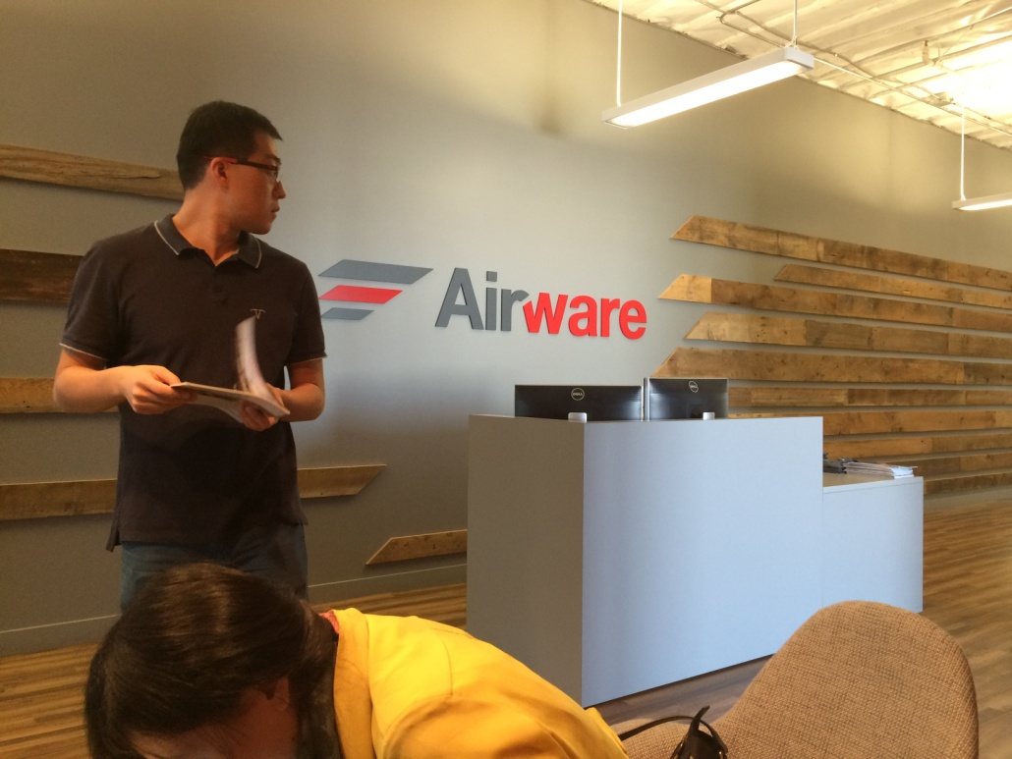
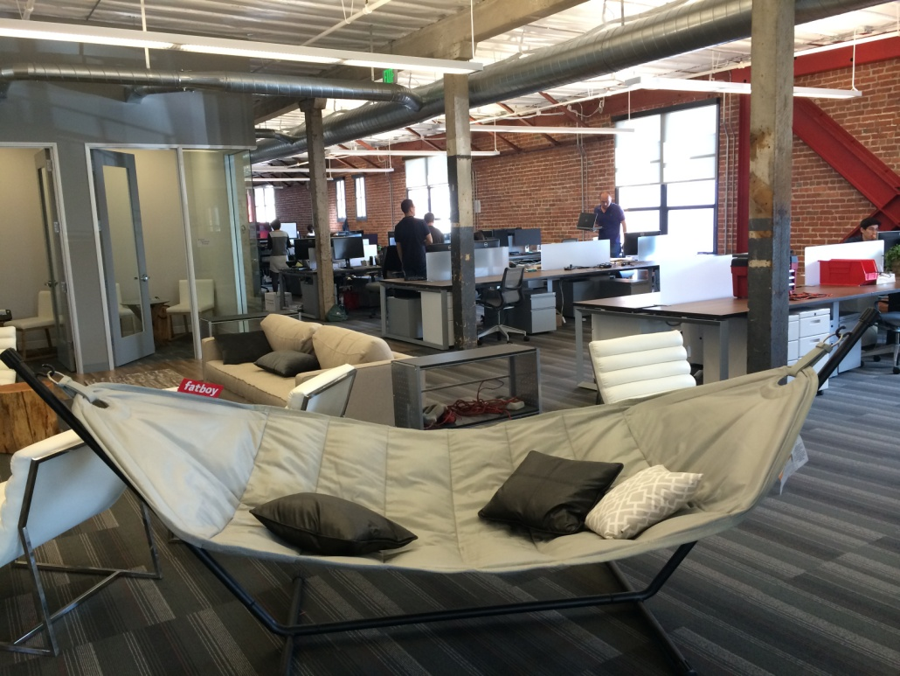
Airware
UAV Start-ups
Hardware, Software and Cloud Services for Commercial Drones
San Francisco, California

Slide 10
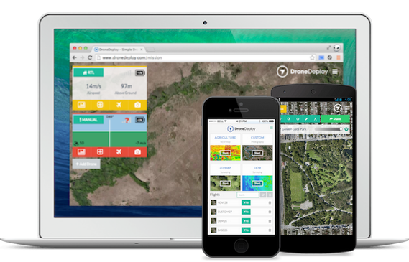
DroneDeploy
UAV Start-ups
Cloud Control for Drones: A Simple Web-Based Mission Planner
San Francisco, California

Slide 11
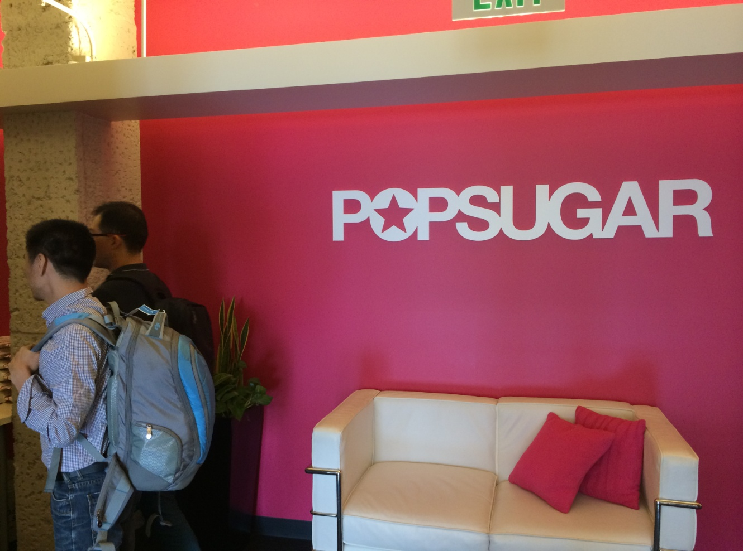
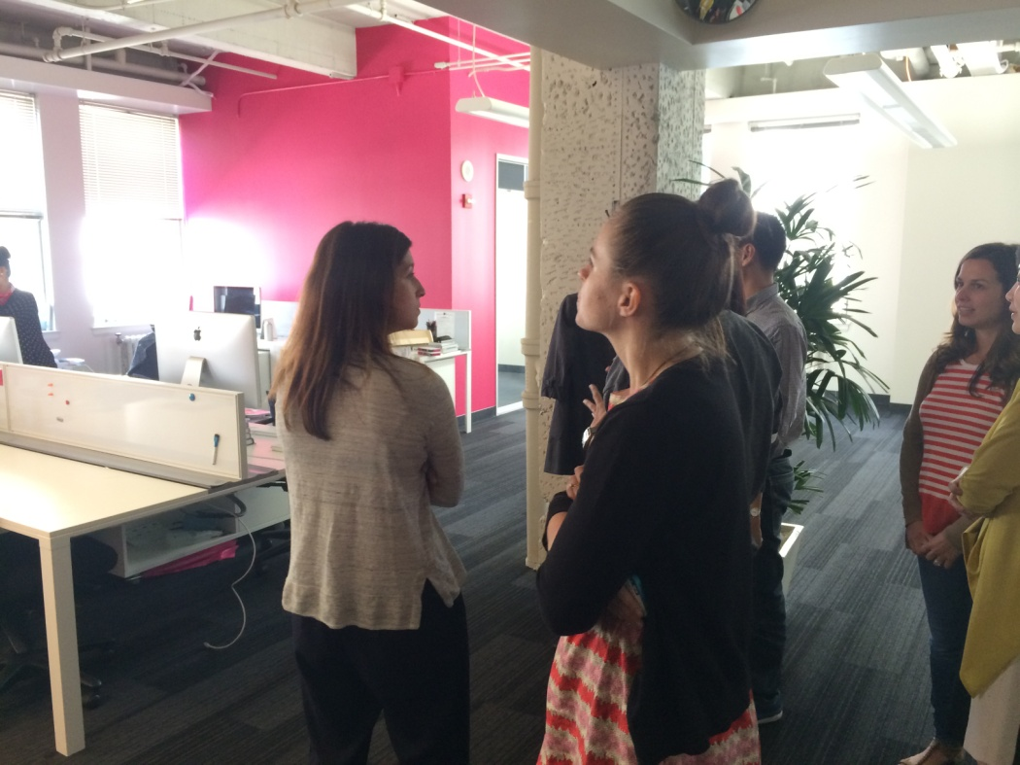
POPSUGAR
数字媒体
美国最受18-35岁女性欢迎网站
San Francisco, California

Slide 12

Houzz
数字媒体

Slide 13

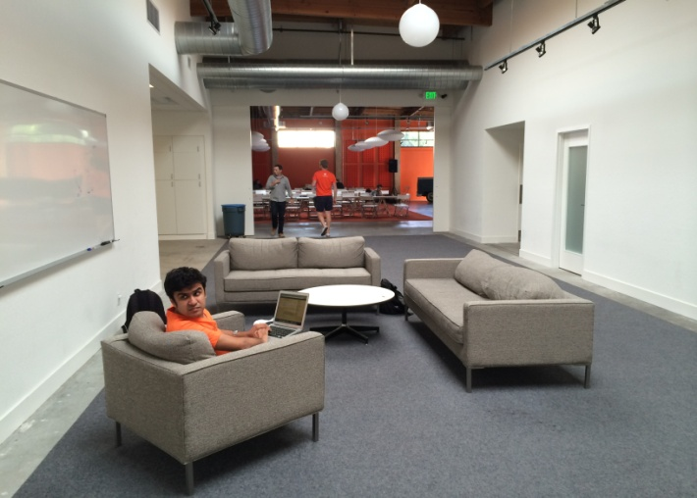
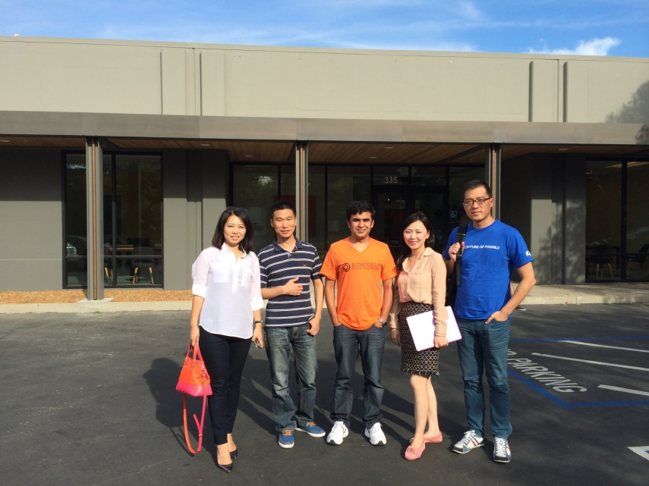
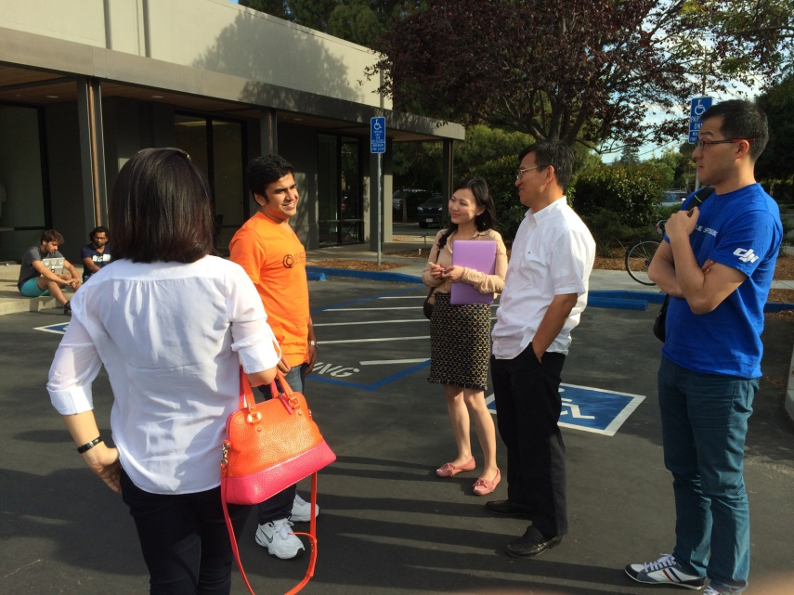
Y Combinator
有影响力的孵化器

Slide 14
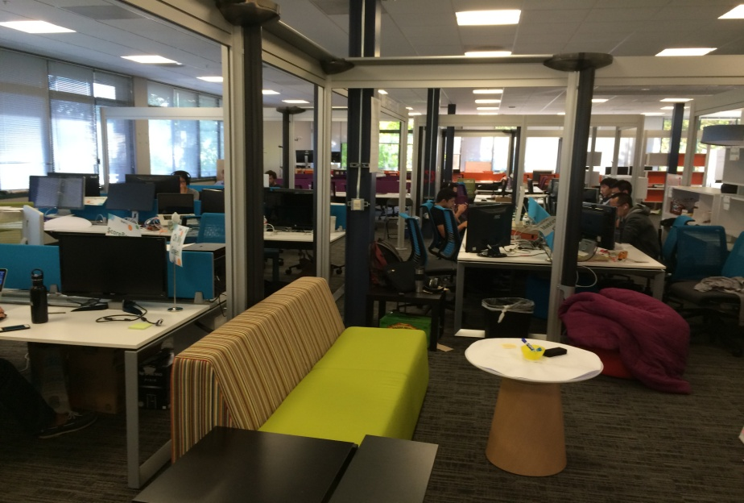
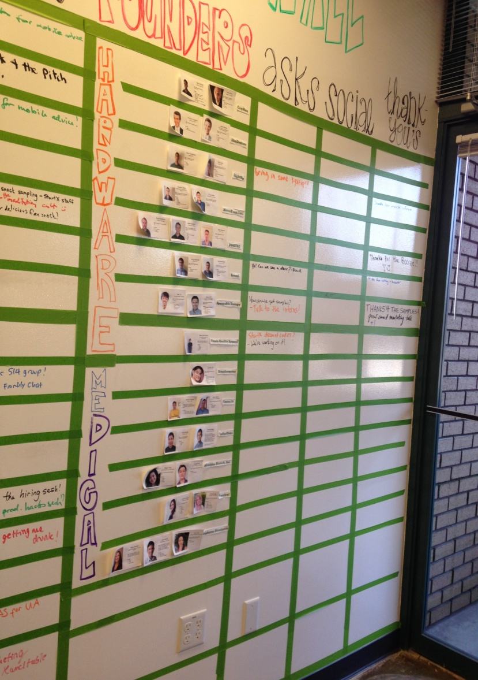
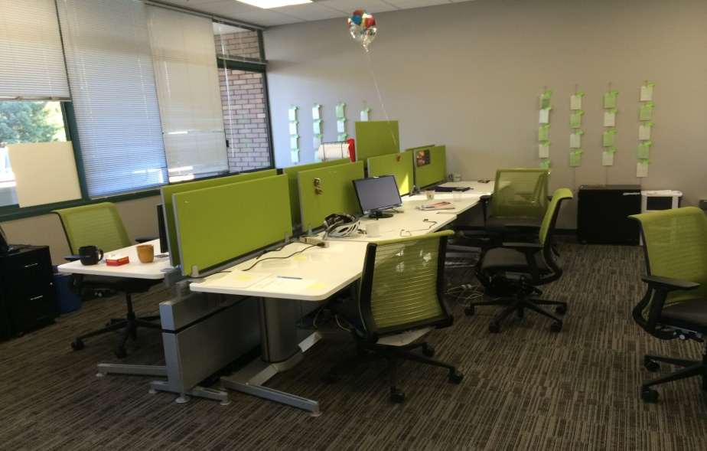
StartX
有影响力的孵化器

